Slide 1
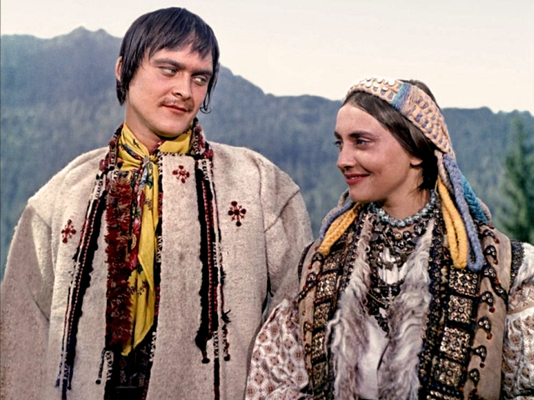
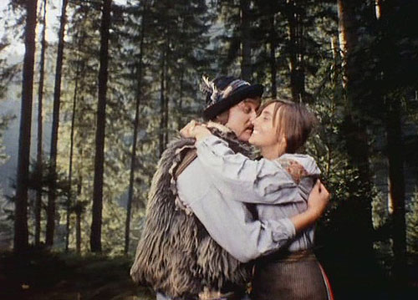
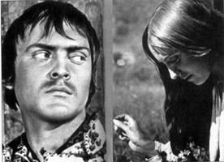
Ромео і Джульєтта
(Українська версія)

Slide 2
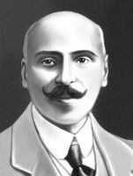
«Тіні забутих предків» — повість Михайла Коцюбинського, написана під враженням його перебування на Гуцульщині. В творі розповідається про кохання Івана і Марічки, українських Ромео і Джульєтти.

Slide 3
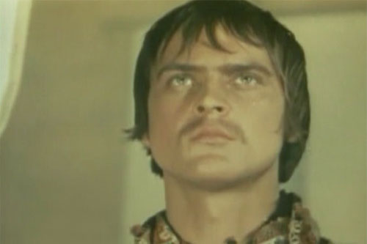
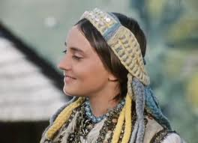
Марічка та Іван належали до ворогуючих гуцульських родів Палійчуків і Гутенюків,боротьба між якими тривала уже давно. Проте це не стало на заваді їхньому коханню. Згодом Іван тривалий час змушений перебувати в наймах на полонині, а повернувшись він дізнається про смерть Марічки. Якось хлопець пішов у гори й почув там голос коханої, попрямував за ним і зустрів кохану у вигляді нявки.

Slide 4
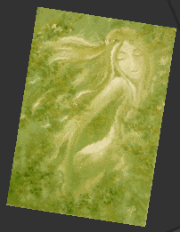
Світ повісті цілком заселений істотами традиційної української міфології, які живуть поряд з людьми, втручаються в їхнє життя. Це такі істоти як нявки, злий арідник, чугайстер, мольфар Юра.

Slide 5
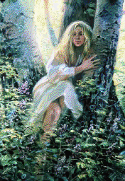
Нявка-Марічка
“Іван бачив перед собою Марічку, але йому дивно, бо він разом з тим знає, що то не Марічка, а нявка. Йшов поруч із нею й боявся пустити Марічку вперед, щоб не побачить криваву діру ззаду у неї, де видно серце, утробу і все як у нявки буває.”

Slide 6
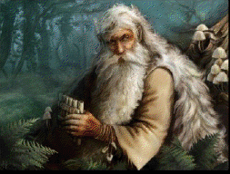
Арідник
Згадується і про арідника. Як Іван був на полонині, Микола часто розказував йому різні історії, які парубки вважали цілком правдивими:
«Арідник був здатний до всього, що надумав-зробив. Поробив арідник вівці, зробив скрипку і грав, а вівці пасуться. Раз арідник змерз та й, щоб зігрітись, вигадав ватру.»

Slide 7
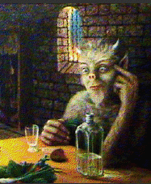
Щезник
Одного разу Іван зайшов далеко у гори і раптом почув ту жадану тиху музику. Але хто ж грав у цьому безлюдному місці? Іван повернувся і скаменів:”На камені, верхи, сидів “той” щезник, скривив гостру борідку, нагнув ріжки і, заплющивши очі, дув у флояру.»

Slide 8
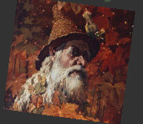
Веселий чугайстер
«Він був без одежі. М'яке темне волосся покривало все його тіло, оточало круглі і добрі очі, заклинилось на бороді і звисало на грудях. Се був веселий чугайстер, добрий лісовий дух, що боронить людей од нявок. Він був смертю для них: зловить і роздире»

Slide 9
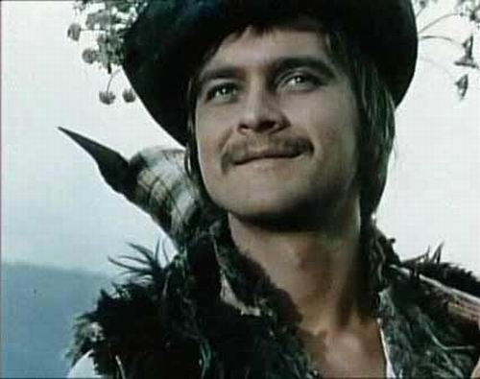
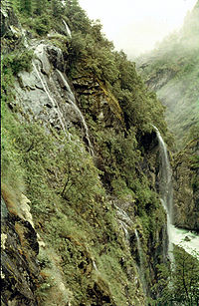
Іван часто зустрічав кохану у вигляді нявки. Одного разу, після короткої розмови, вона зникла, натомість Іван зустрів чугайстра і спробував відволікти його, запросивши у танок, щоб Марічка могла якнайдалі утекти. Після танцю з лісовиком головний герой пішов за голосом коханої і зірвався в урвище.

Slide 10
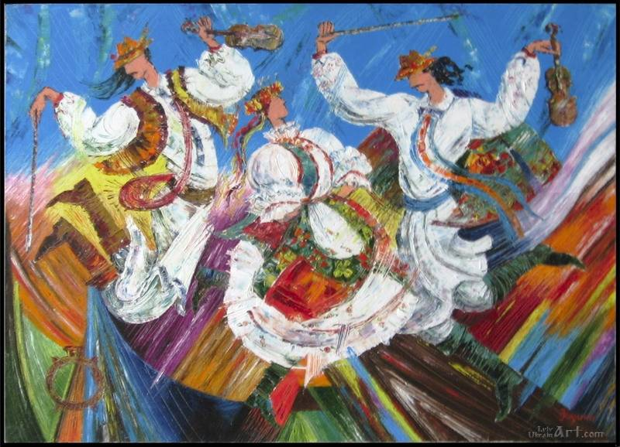
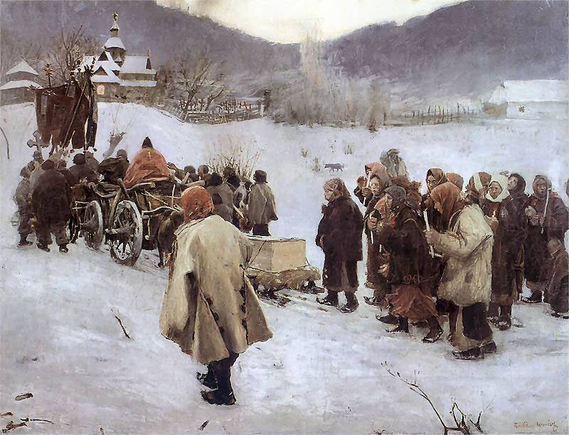
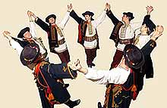
Наступного дня його ледь живого знайшли пастухи. Згодом він помер, і його поховали за місцевими звичаєми (з танцями і розвагами).

Slide 11
Михайлові Коцюбинському вдалося геніально відтворити неповторну й дивну атмосферу життя гуцулів. Усі верховинці не зовсім схожі на своїх рівнинних співвітчизників, мабуть, тому, що живуть вони ближче до неба з його хмарами, дощами, вітрами. Хто хоча б раз чув звук трембіти, той розуміє, що час не владний над зеленими схилами вічних Карпатських гір. Ще з дохристиянських часів тут складалися обряди й вірування, які так вдало передав мовою художньої прози автор повісті “Тіні забутих предків”.

Slide 12
У 1964 вийшла однойменна екранізація Сергія Параджанова. Після прочитання повісті М. Коцюбинського у Параджанова одразу виникло бажання її поставити.
"Ми хотіли зробити фільм про вільну людину, про серце, яке хоче вирватися, звільнитися від побуту, від дрібних пристрастей і навичок... Ми відкривали для себе Карпати не як етнографічний матеріал. Любов, відчай, самотність, смерть - ось фрески з життя людини, які ми створили."

Slide 13
Використані джерела: Новий довідник: Українська мова та література. http://uk.wikipedia.org http://ukrmpk.blogspot.com

Slide 14
Виконала Апостолова Аліна
10-М

